Slide 1
Mekanizma Tekniği
MEKANİZMALARDA KONUM ANALİZİ
DR. öğr. Üyesİ Nurdan Bİlgİn

Slide 2
Giriş
Bu derste örnek mekanizmalarda konum analizi yapacağız.

Slide 3
Birinci Problem

Slide 4
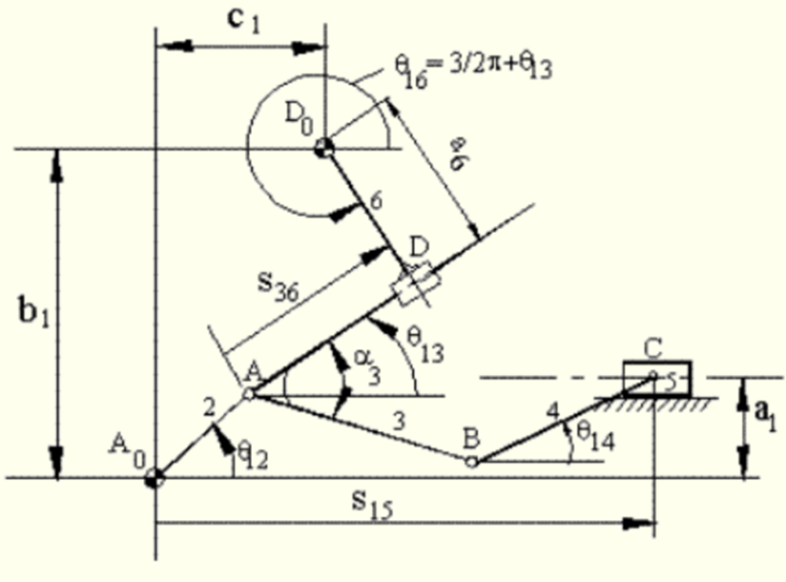
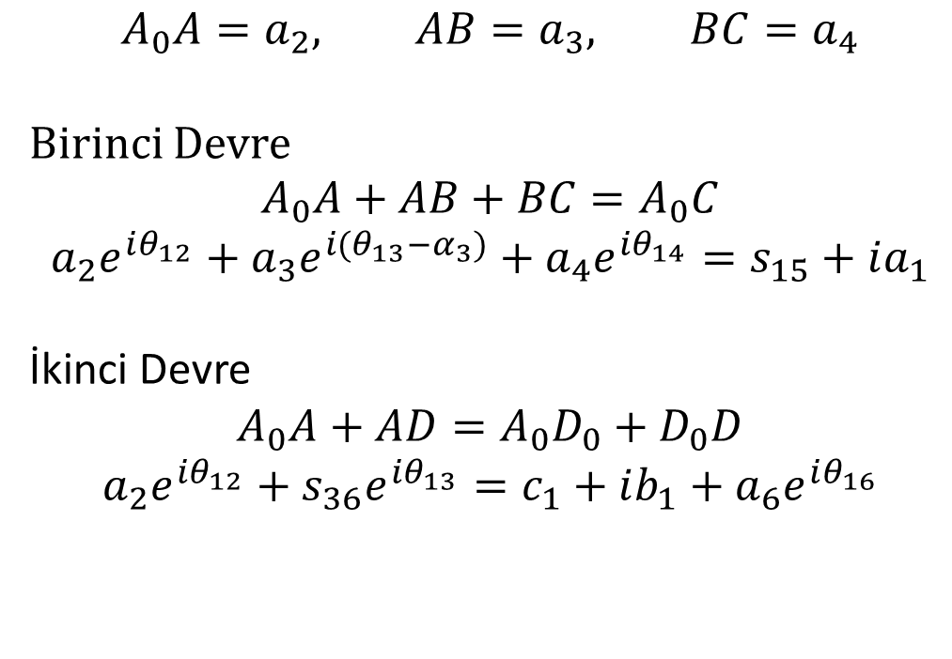
$$A_{0}A=a_{2}, AB=a_{3}, BC=a_{4}$$
Birinci Devre
$$A_{0}A+AB+BC=A_{0}C$$
$$a_{2}e^{iθ_{12}}+a_{3}e^{i(θ_{13}−α_{3})}+a_{4}e^{iθ_{14}}=s_{15}+ia_{1}$$
İkinci Devre
$$A_{0}A+AD=A_{0}D_{0}+D_{0}D$$
$$a_{2}e^{iθ_{12}}+s_{36}e^{iθ_{13}}=c_{1}+ib_{1}+a_{6}e^{iθ_{16}}$$

Slide 5
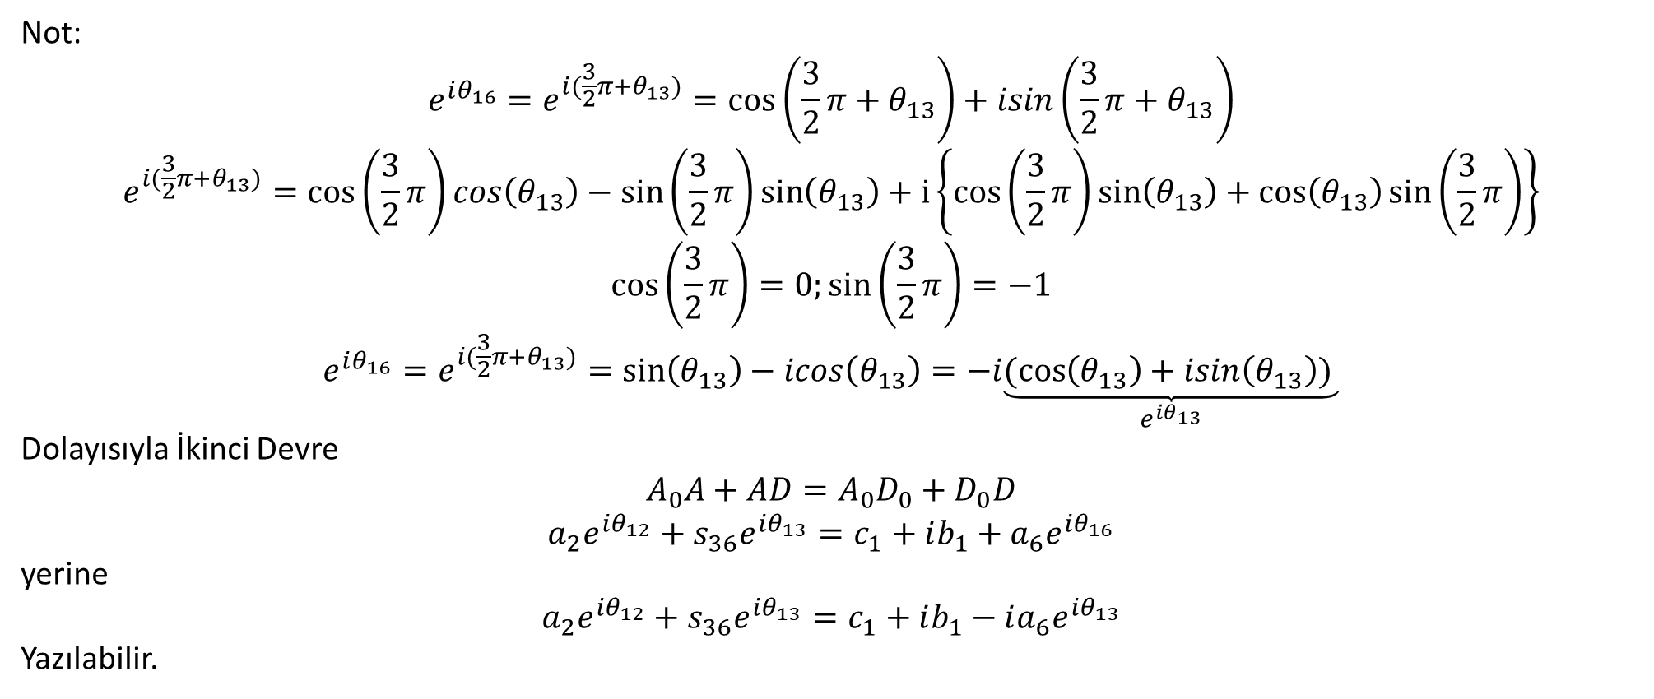
Not:
$$e^{iθ_{16}}=e^{i(\frac{3}{2}π+θ_{13})}=cos\left(\frac{3}{2}π+θ_{13}\right)+isin\left(\frac{3}{2}π+θ_{13}\right)$$
$$e^{i(\frac{3}{2}π+θ_{13})}=cos\left(\frac{3}{2}π\right)cos\left(θ_{13}\right)−\sin\left(\frac{3}{2}π\right)\sin\left(θ_{13}\right)+i\left\{\cos\left(\frac{3}{2}π\right)\sin\left(θ_{13}\right)+\cos\left(θ_{13}\right)\sin\left(\frac{3}{2}π\right)\right\}$$
$$cos\left(\frac{3}{2}π\right)=0;\sin\left(\frac{3}{2}π\right)=−1$$
$$e^{iθ_{16}}=e^{i(\frac{3}{2}π+θ_{13})}=\sin\left(θ_{13}\right)−icos\left(θ_{13}\right)=−i\underset{e^{iθ_{13}}}{\underbrace{(\cos\left(θ_{13}\right)+isin\left(θ_{13}\right)) }}$$
Dolayısıyla İkinci Devre
$$A_{0}A+AD=A_{0}D_{0}+D_{0}D$$
$$a_{2}e^{iθ_{12}}+s_{36}e^{iθ_{13}}=c_{1}+ib_{1}+a_{6}e^{iθ_{16}}$$
yerine
$$a_{2}e^{iθ_{12}}+s_{36}e^{iθ_{13}}=c_{1}+ib_{1}−ia_{6}e^{iθ_{13}}$$
Yazılabilir.

Slide 6
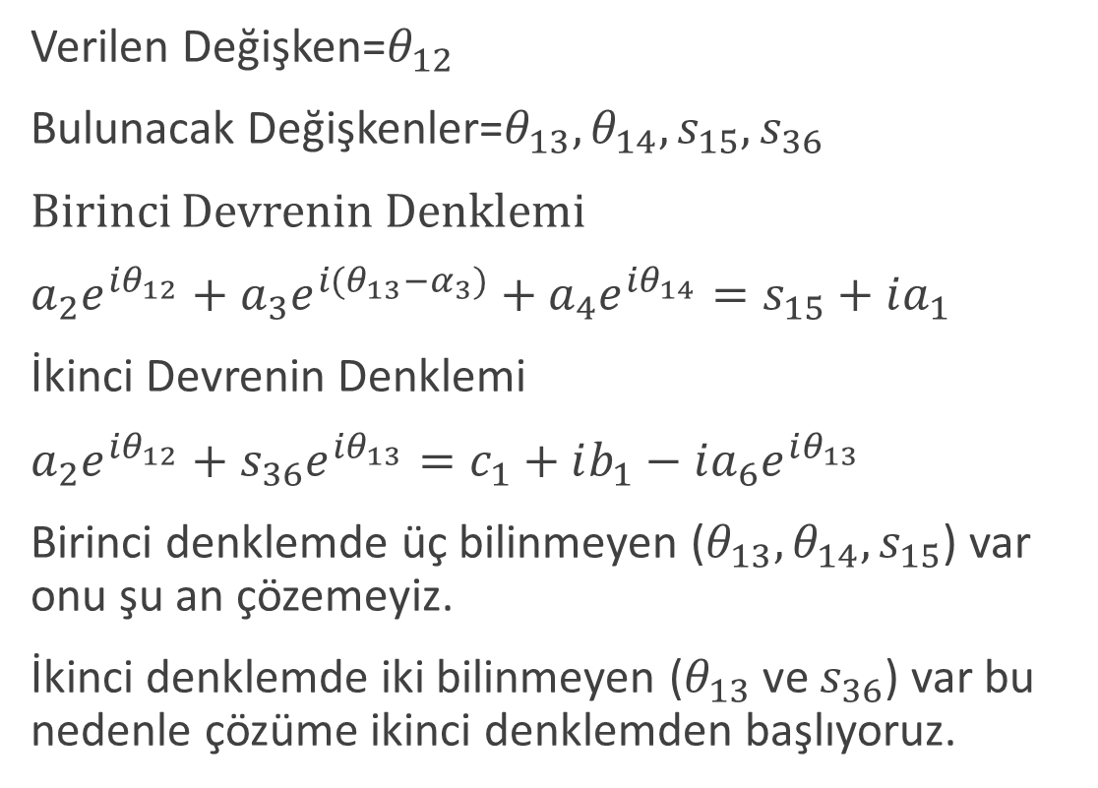
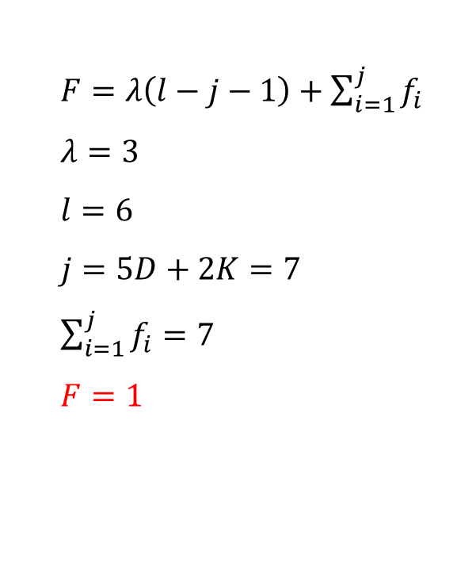
Konum analizi
$F=λ\left(l−j−1\right)+\sum_{i=1}^{j}{f_{i}}$
$λ=3$
$l=6$
$j=5D+2K=7$
$\sum_{i=1}^{j}{f_{i}}=7$
$F=1$
Verilen Değişken=$θ_{12}$
Bulunacak Değişkenler=$θ_{13}, θ_{14},s_{15}, s_{36}$
Birinci Devrenin Denklemi
$a_{2}e^{iθ_{12}}+a_{3}e^{i(θ_{13}−α_{3})}+a_{4}e^{iθ_{14}}=s_{15}+ia_{1}$
İkinci Devrenin Denklemi
$a_{2}e^{iθ_{12}}+s_{36}e^{iθ_{13}}=c_{1}+ib_{1}−ia_{6}e^{iθ_{13}}$
Birinci denklemde üç bilinmeyen ($θ_{13},θ_{14}, s_{15}$) var onu şu an çözemeyiz.
İkinci denklemde iki bilinmeyen ($θ_{13}$ ve $s_{36}$) var bu nedenle çözüme ikinci denklemden başlıyoruz.

Slide 7
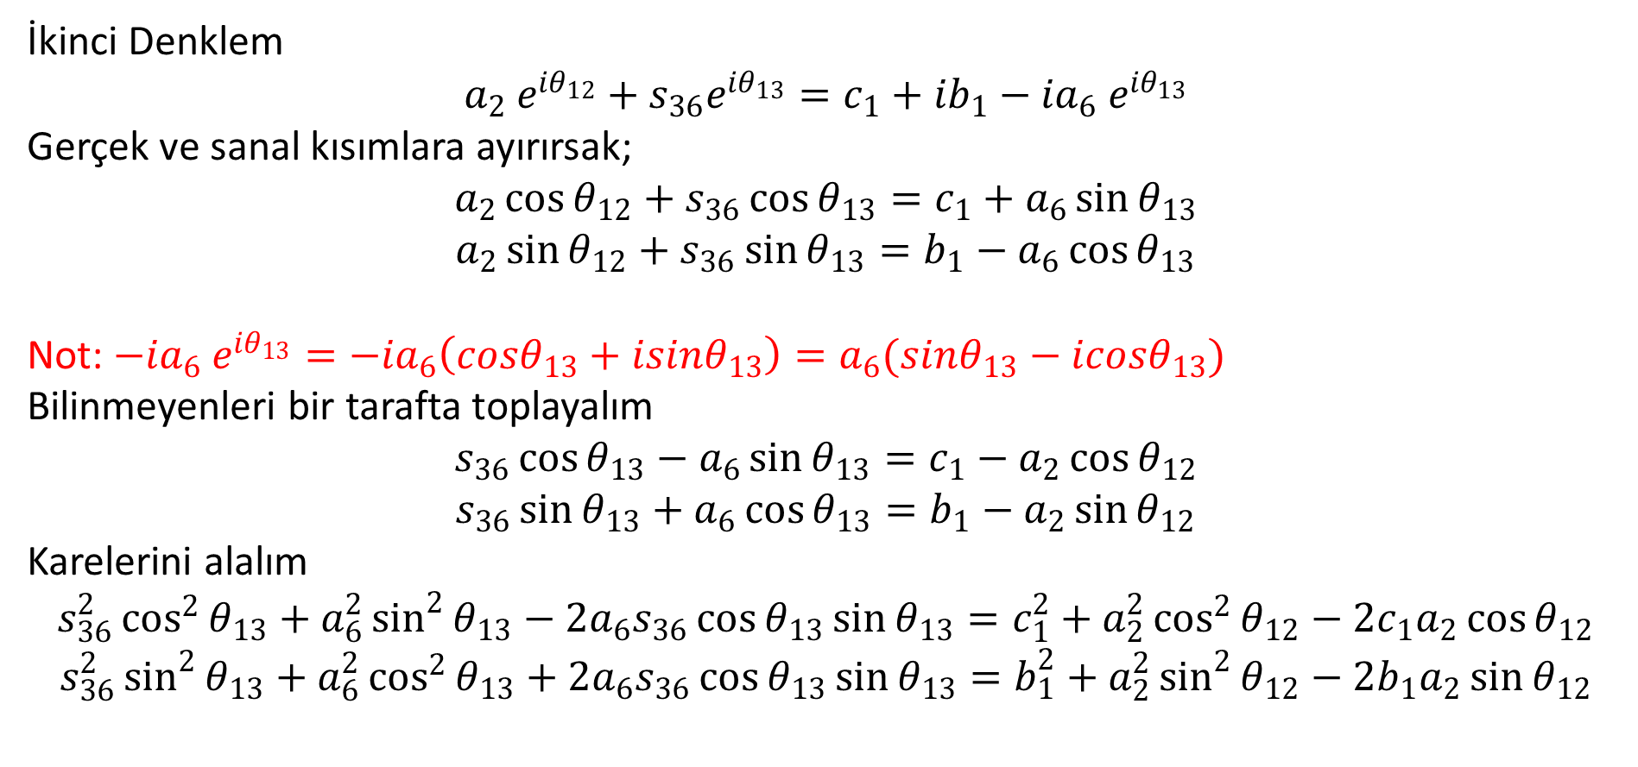
2. Devre Denkleminin Çözümü
İkinci Denklem
$$a_{2} e^{iθ_{12}}+s_{36}e^{iθ_{13}}=c_{1}+ib_{1}−ia_{6} e^{iθ_{13}}$$
Gerçek ve sanal kısımlara ayırırsak;
$$a_{2}\cos{θ_{12}}+s_{36}\cos{θ_{13}}=c_{1}+a_{6}\sin{θ_{13}}$$
$$a_{2}\sin{θ_{12}}+s_{36}\sin{θ_{13}}=b_{1}−a_{6}\cos{θ_{13}}$$
Not: $−ia_{6} e^{iθ_{13}}=−ia_{6}\left(cosθ_{13}+isinθ_{13}\right)=a_{6}(sinθ_{13}−icosθ_{13})$
Bilinmeyenleri bir tarafta toplayalım
$$s_{36}\cos{θ_{13}}−a_{6}\sin{θ_{13}}=c_{1}−a_{2}\cos{θ_{12}}$$
$$s_{36}\sin{θ_{13}}+a_{6}\cos{θ_{13}}=b_{1}−a_{2}\sin{θ_{12}}$$
Karelerini alalım
$$s_{36}^{2}\cos^{2}{θ_{13}}+a_{6}^{2}\sin^{2}{θ_{13}}−2a_{6}s_{36}\cos{θ_{13}}\sin{θ_{13}}=c_{1}^{2}+a_{2}^{2}\cos^{2}{θ_{12}}−2c_{1}a_{2}\cos{θ_{12}}$$
$$s_{36}^{2}\sin^{2}{θ_{13}}+a_{6}^{2}\cos^{2}{θ_{13}}+2a_{6}s_{36}\cos{θ_{13}}\sin{θ_{13}}=b_{1}^{2}+a_{2}^{2}\sin^{2}{θ_{12}}−2b_{1}a_{2}\sin{θ_{12}}$$

Slide 8
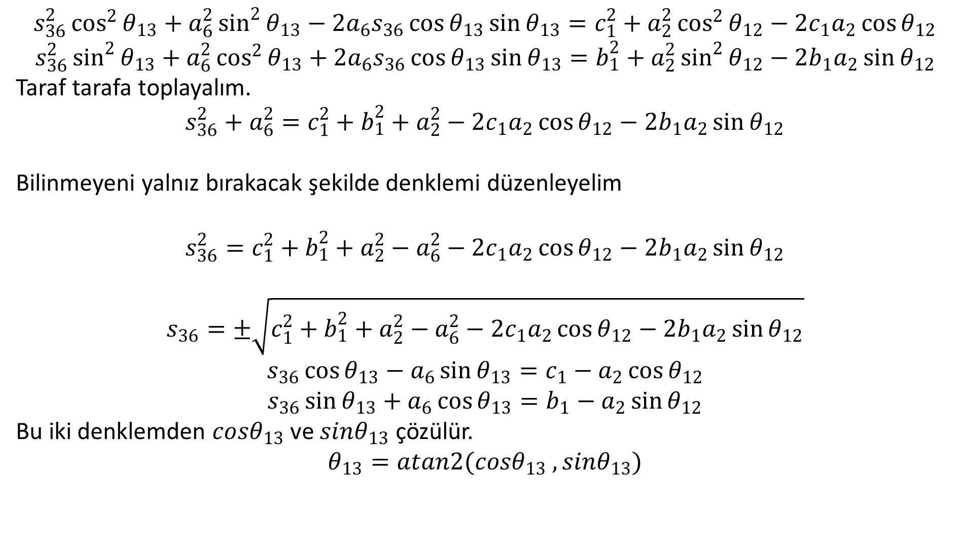
2. Devre Denkleminin Çözümü
$$s_{36}^{2}\cos^{2}{θ_{13}}+a_{6}^{2}\sin^{2}{θ_{13}}−2a_{6}s_{36}\cos{θ_{13}}\sin{θ_{13}}=c_{1}^{2}+a_{2}^{2}\cos^{2}{θ_{12}}−2c_{1}a_{2}\cos{θ_{12}}$$
$$s_{36}^{2}\sin^{2}{θ_{13}}+a_{6}^{2}\cos^{2}{θ_{13}}+2a_{6}s_{36}\cos{θ_{13}}\sin{θ_{13}}=b_{1}^{2}+a_{2}^{2}\sin^{2}{θ_{12}}−2b_{1}a_{2}\sin{θ_{12}}$$
Taraf tarafa toplayalım.
$$s_{36}^{2}+a_{6}^{2}=c_{1}^{2}+b_{1}^{2}+a_{2}^{2}−2c_{1}a_{2}\cos{θ_{12}}−2b_{1}a_{2}\sin{θ_{12}}$$
Bilinmeyeni yalnız bırakacak şekilde denklemi düzenleyelim
$$s_{36}^{2}=c_{1}^{2}+b_{1}^{2}+a_{2}^{2}−a_{6}^{2}−2c_{1}a_{2}\cos{θ_{12}}−2b_{1}a_{2}\sin{θ_{12}}$$
$$s_{36}=±\sqrt{c_{1}^{2}+b_{1}^{2}+a_{2}^{2}−a_{6}^{2}−2c_{1}a_{2}\cos{θ_{12}}−2b_{1}a_{2}\sin{θ_{12}}}$$
$$s_{36}\cos{θ_{13}}−a_{6}\sin{θ_{13}}=c_{1}−a_{2}\cos{θ_{12}}$$
$$s_{36}\sin{θ_{13}}+a_{6}\cos{θ_{13}}=b_{1}−a_{2}\sin{θ_{12}}$$
Bu iki denklemden $cosθ_{13}$ ve $sinθ_{13}$ çözülür.
$$θ_{13}=atan2(cosθ_{13} , sinθ_{13})$$

Slide 9
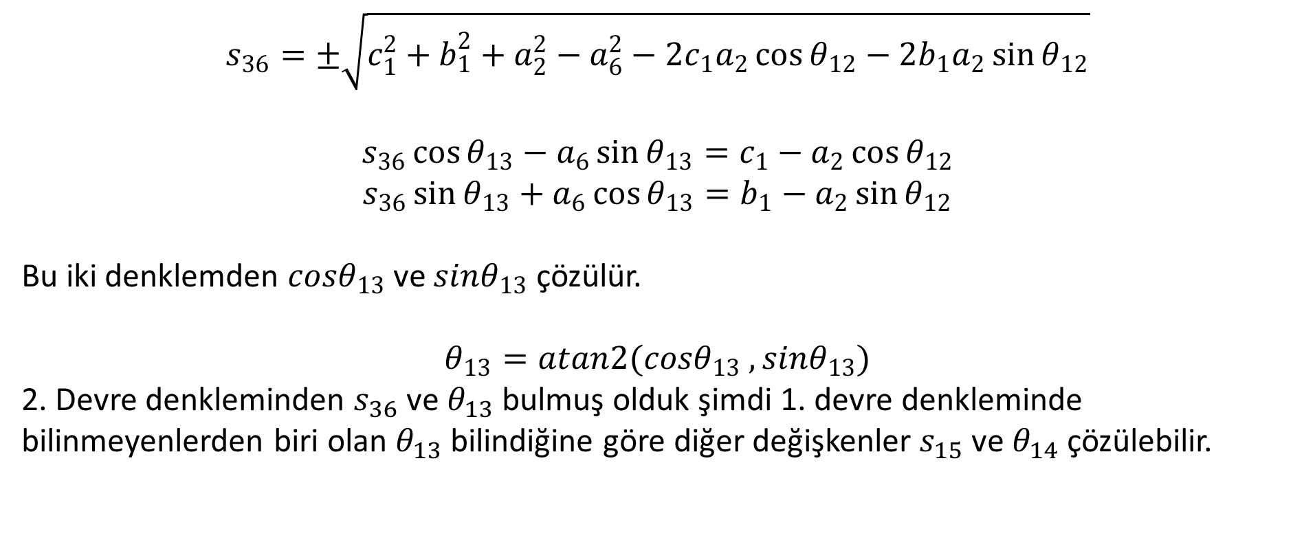
2. Devre Denkleminin Çözümü
$$s_{36}=±\sqrt{c_{1}^{2}+b_{1}^{2}+a_{2}^{2}−a_{6}^{2}−2c_{1}a_{2}\cos{θ_{12}}−2b_{1}a_{2}\sin{θ_{12}}}$$
$$s_{36}\cos{θ_{13}}−a_{6}\sin{θ_{13}}=c_{1}−a_{2}\cos{θ_{12}}$$
$$s_{36}\sin{θ_{13}}+a_{6}\cos{θ_{13}}=b_{1}−a_{2}\sin{θ_{12}}$$
Bu iki denklemden $cosθ_{13}$ ve $sinθ_{13}$ çözülür.
$$θ_{13}=atan2(cosθ_{13} , sinθ_{13})$$
2. Devre denkleminden $s_{36}$ ve $θ_{13}$ bulmuş olduk şimdi 1. devre denkleminde bilinmeyenlerden biri olan $θ_{13}$ bilindiğine göre diğer değişkenler $s_{15}$ ve $θ_{14}$ çözülebilir.

Slide 10
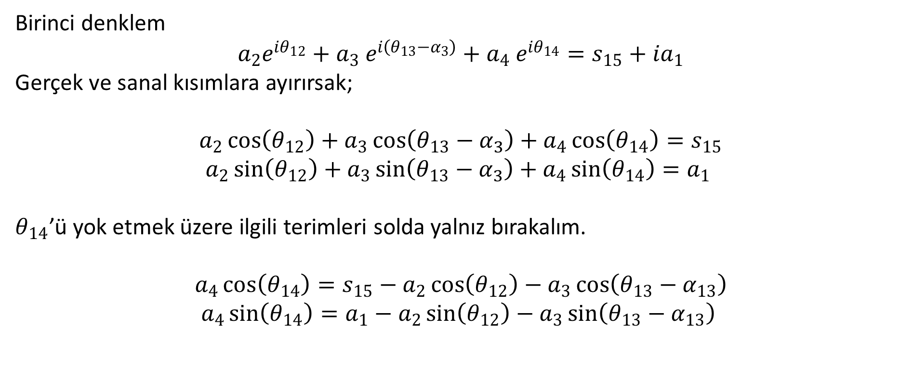
1. Devre Denkleminin Çözümü
Birinci denklem
$$a_{2}e^{iθ_{12}}+a_{3} e^{i\left(θ_{13}−α_{3}\right)}+a_{4} e^{iθ_{14}}=s_{15}+ia_{1}$$
Gerçek ve sanal kısımlara ayırırsak;
$$a_{2}\cos\left(θ_{12}\right)+a_{3}\cos\left(θ_{13}−α_{3}\right)+a_{4}\cos\left(θ_{14}\right)=s_{15}$$
$$a_{2}\sin\left(θ_{12}\right)+a_{3}\sin\left(θ_{13}−α_{3}\right)+a_{4}\sin\left(θ_{14}\right)=a_{1}$$
$θ_{14}$’ü yok etmek üzere ilgili terimleri solda yalnız bırakalım.
$$a_{4}\cos\left(θ_{14}\right)=s_{15}−a_{2}\cos\left(θ_{12}\right)−a_{3}\cos\left(θ_{13}−α_{13}\right)$$
$$a_{4}\sin\left(θ_{14}\right)=a_{1}−a_{2}\sin\left(θ_{12}\right)−a_{3}\sin\left(θ_{13}−α_{13}\right)$$

Slide 11
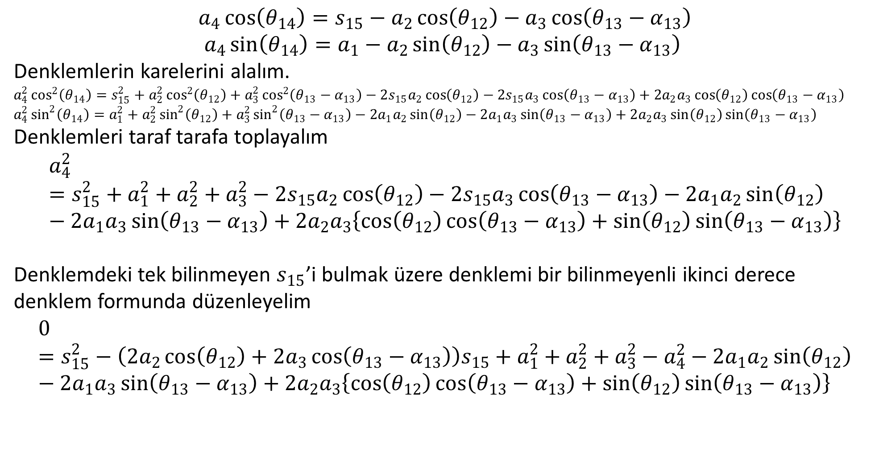
1. Devre Denkleminin Çözümü
$$a_{4}\cos\left(θ_{14}\right)=s_{15}−a_{2}\cos\left(θ_{12}\right)−a_{3}\cos\left(θ_{13}−α_{13}\right)$$
$$a_{4}\sin\left(θ_{14}\right)=a_{1}−a_{2}\sin\left(θ_{12}\right)−a_{3}\sin\left(θ_{13}−α_{13}\right)$$
Denklemlerin karelerini alalım.
$$a_{4}^{2}\cos^{2}\left(θ_{14}\right)=s_{15}^{2}+a_{2}^{2}\cos^{2}\left(θ_{12}\right)+a_{3}^{2}\cos^{2}\left(θ_{13}−α_{13}\right)−2s_{15}a_{2}\cos\left(θ_{12}\right)−2s_{15}a_{3}\cos\left(θ_{13}−α_{13}\right)+2a_{2}a_{3}\cos\left(θ_{12}\right)\cos\left(θ_{13}−α_{13}\right)$$
$$a_{4}^{2}\sin^{2}\left(θ_{14}\right)=a_{1}^{2}+a_{2}^{2}\sin^{2}\left(θ_{12}\right)+a_{3}^{2}\sin^{2}\left(θ_{13}−α_{13}\right)−2a_{1}a_{2}\sin\left(θ_{12}\right)−2a_{1}a_{3}\sin\left(θ_{13}−α_{13}\right)+2a_{2}a_{3}\sin\left(θ_{12}\right)\sin\left(θ_{13}−α_{13}\right)$$
Denklemleri taraf tarafa toplayalım
$$a_{4}^{2}=s_{15}^{2}+a_{1}^{2}+a_{2}^{2}+a_{3}^{2}−2s_{15}a_{2}\cos\left(θ_{12}\right)−2s_{15}a_{3}\cos\left(θ_{13}−α_{13}\right)−2a_{1}a_{2}\sin\left(θ_{12}\right)−2a_{1}a_{3}\sin\left(θ_{13}−α_{13}\right)+2a_{2}a_{3}\left\{\cos\left(θ_{12}\right)\cos\left(θ_{13}−α_{13}\right)+\sin\left(θ_{12}\right)\sin\left(θ_{13}−α_{13}\right)\right\}$$
Denklemdeki tek bilinmeyen $s_{15}$’i bulmak üzere denklemi bir bilinmeyenli ikinci derece denklem formunda düzenleyelim
$$0=s_{15}^{2}−\left(2a_{2}\cos\left(θ_{12}\right)+2a_{3}\cos\left(θ_{13}−α_{13}\right)\right)s_{15}+a_{1}^{2}+a_{2}^{2}+a_{3}^{2}−a_{4}^{2}−2a_{1}a_{2}\sin\left(θ_{12}\right)−2a_{1}a_{3}\sin\left(θ_{13}−α_{13}\right)+2a_{2}a_{3}\left\{\cos\left(θ_{12}\right)\cos\left(θ_{13}−α_{13}\right)+\sin\left(θ_{12}\right)\sin\left(θ_{13}−α_{13}\right)\right\}$$

Slide 12
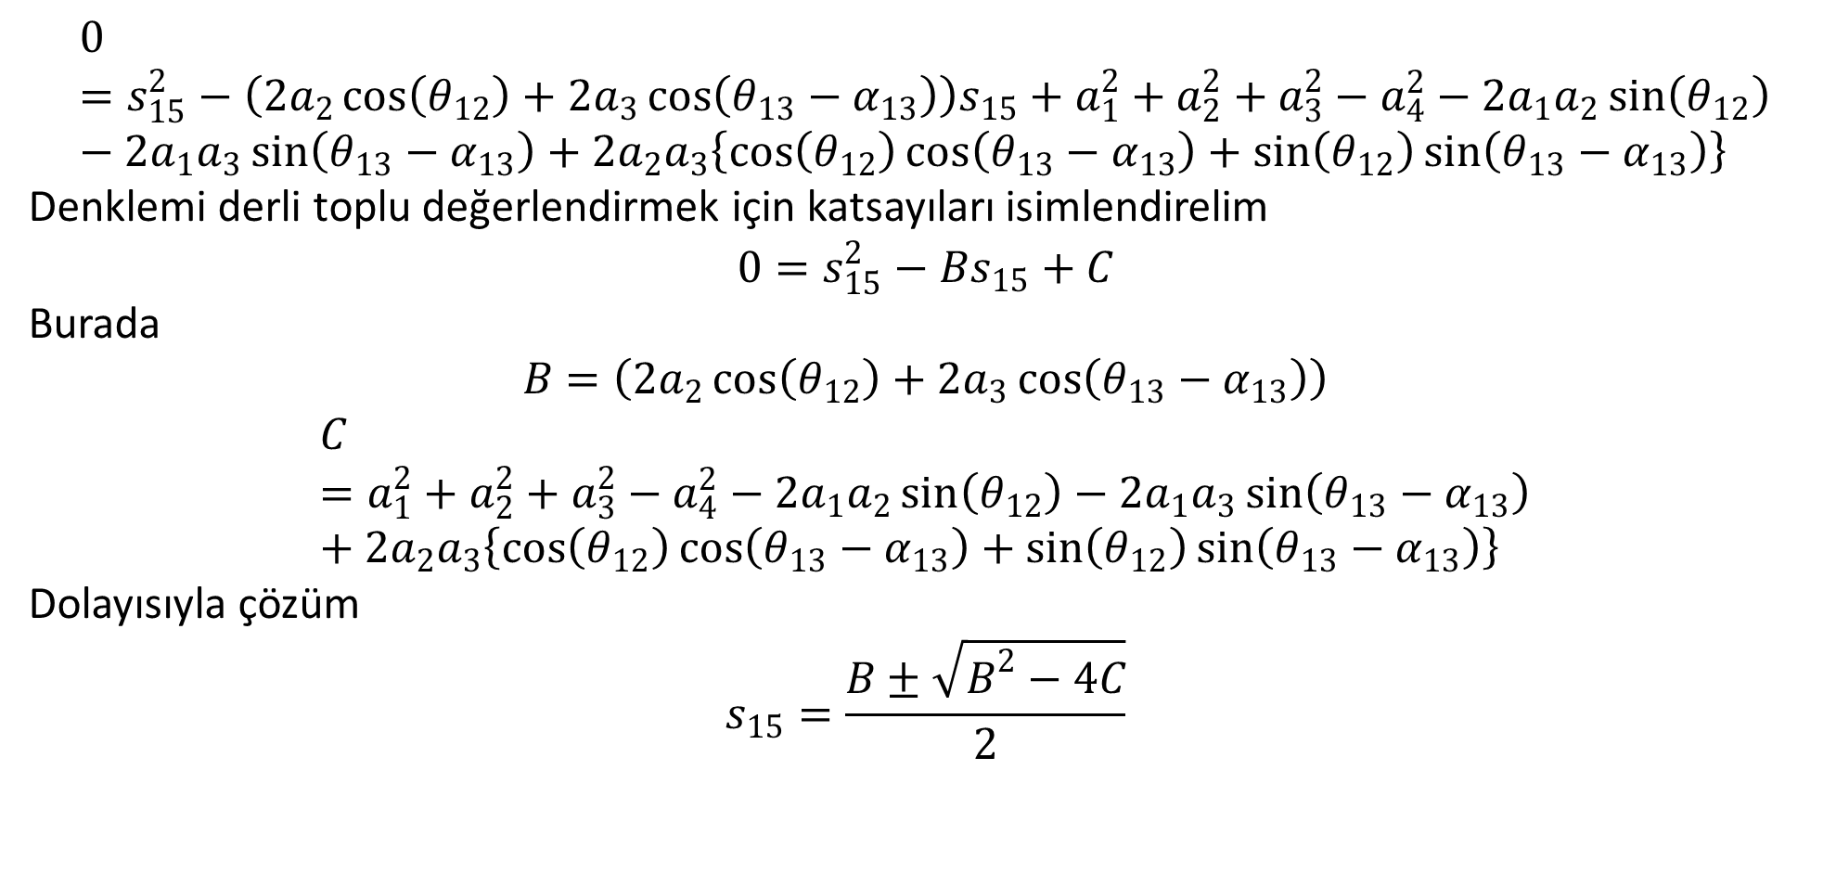
1. Devre Denkleminin Çözümü
$$0=s_{15}^{2}−\left(2a_{2}\cos\left(θ_{12}\right)+2a_{3}\cos\left(θ_{13}−α_{13}\right)\right)s_{15}+a_{1}^{2}+a_{2}^{2}+a_{3}^{2}−a_{4}^{2}−2a_{1}a_{2}\sin\left(θ_{12}\right)−2a_{1}a_{3}\sin\left(θ_{13}−α_{13}\right)+2a_{2}a_{3}\left\{\cos\left(θ_{12}\right)\cos\left(θ_{13}−α_{13}\right)+\sin\left(θ_{12}\right)\sin\left(θ_{13}−α_{13}\right)\right\}$$
Denklemi derli toplu değerlendirmek için katsayıları isimlendirelim
$$0=s_{15}^{2}−Bs_{15}+C$$
Burada
$$B=\left(2a_{2}\cos\left(θ_{12}\right)+2a_{3}\cos\left(θ_{13}−α_{13}\right)\right)$$
$$C=a_{1}^{2}+a_{2}^{2}+a_{3}^{2}−a_{4}^{2}−2a_{1}a_{2}\sin\left(θ_{12}\right)−2a_{1}a_{3}\sin\left(θ_{13}−α_{13}\right)+2a_{2}a_{3}\left\{\cos\left(θ_{12}\right)\cos\left(θ_{13}−α_{13}\right)+\sin\left(θ_{12}\right)\sin\left(θ_{13}−α_{13}\right)\right\}$$
Dolayısıyla çözüm
$$s_{15}=\frac{B±\sqrt{B^{2}−4C}}{2}$$

Slide 13
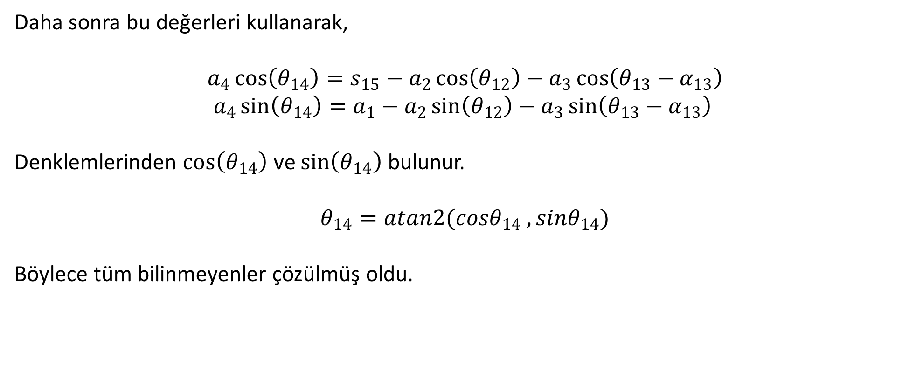
1. Devre Denkleminin Çözümü
Daha sonra bu değerleri kullanarak,
$$a_{4}\cos\left(θ_{14}\right)=s_{15}−a_{2}\cos\left(θ_{12}\right)−a_{3}\cos\left(θ_{13}−α_{13}\right)$$
$$a_{4}\sin\left(θ_{14}\right)=a_{1}−a_{2}\sin\left(θ_{12}\right)−a_{3}\sin\left(θ_{13}−α_{13}\right)$$
Denklemlerinden $\cos\left(θ_{14}\right)$ ve $\sin\left(θ_{14}\right)$ bulunur.
$$θ_{14}=atan2(cosθ_{14} , sinθ_{14})$$
Böylece tüm bilinmeyenler çözülmüş oldu.

Slide 14
İkinci Problem

Slide 15
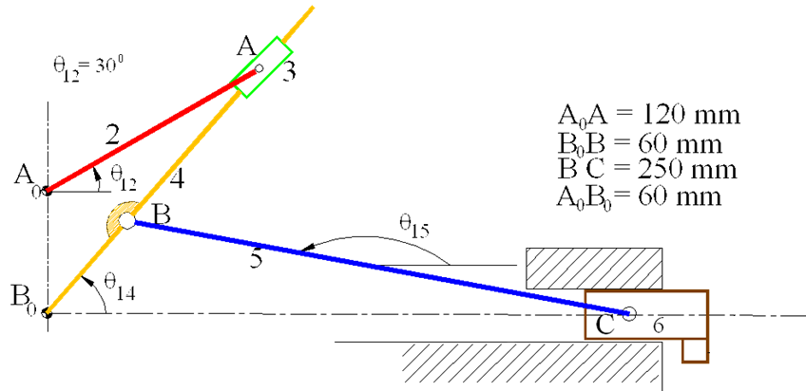
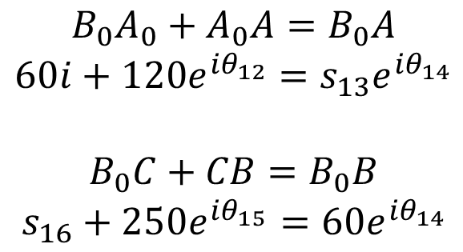
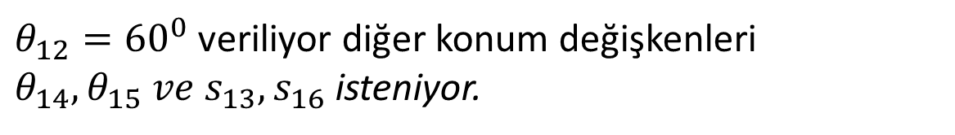
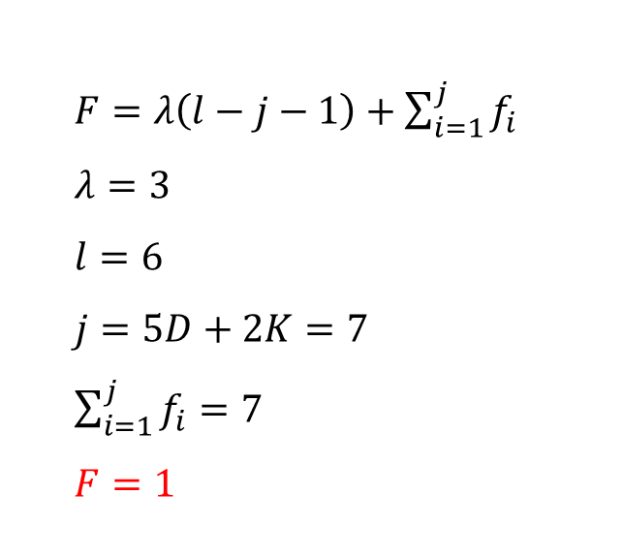
$F=λ\left(l−j−1\right)+\sum_{i=1}^{j}{f_{i}}$
$λ=3$
$l=6$
$j=5D+2K=7$
$\sum_{i=1}^{j}{f_{i}}=7$
$F=1$
$$B_{0}A_{0}+A_{0}A=B_{0}A$$
$$60i+120e^{{iθ}_{12}}=s_{13}e^{{iθ}_{14}}$$
$$B_{0}C+CB=B_{0}B$$
$$s_{16}+250e^{iθ_{15}}=60e^{{iθ}_{14}}$$
$θ_{12}={60}^{0}$ veriliyor diğer konum değişkenleri $θ_{14},θ_{15} ve{ s}_{13}, s_{16}$ isteniyor.

Slide 16
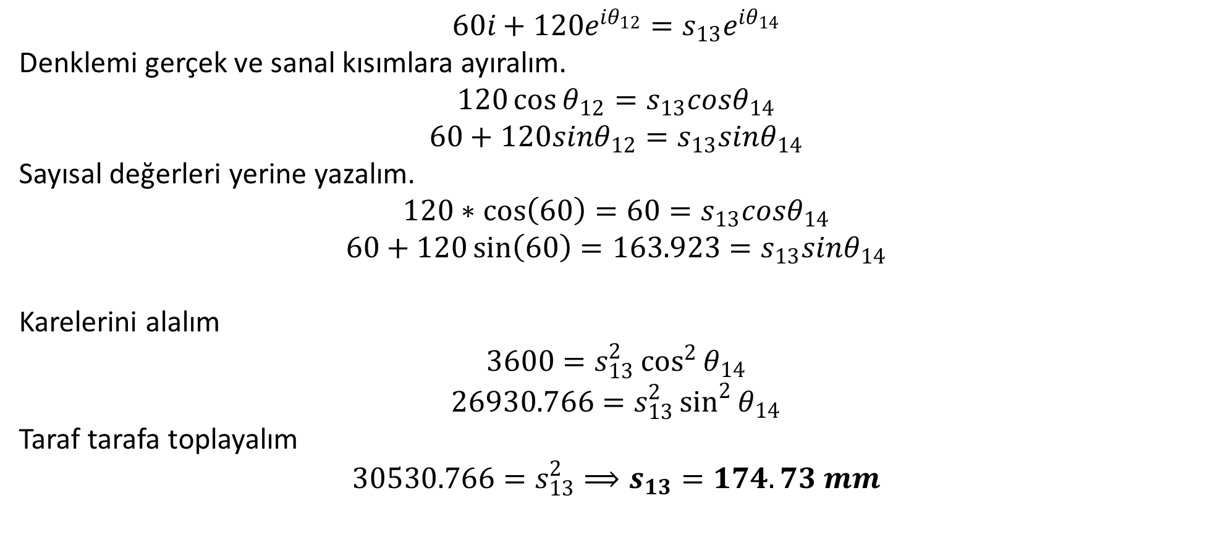
1. Devre Denkleminin Çözümü
$$60i+120e^{{iθ}_{12}}=s_{13}e^{{iθ}_{14}}$$
Denklemi gerçek ve sanal kısımlara ayıralım.
$$120\cos{θ_{12}}=s_{13}cosθ_{14}$$
$$60+120sinθ_{12}=s_{13}sinθ_{14}$$
Sayısal değerleri yerine yazalım.
$$120∗\cos\left(60\right)=60=s_{13}cosθ_{14}$$
$$60+120\sin\left(60\right)=163.923=s_{13}sinθ_{14}$$
Karelerini alalım
$$3600=s_{13}^{2}\cos^{2}{θ_{14}}$$
$$26930.766=s_{13}^{2}\sin^{2}{θ_{14}}$$
Taraf tarafa toplayalım
$$30530.766=s_{13}^{2}⟹s_{13}=174.73 mm$$

Slide 17
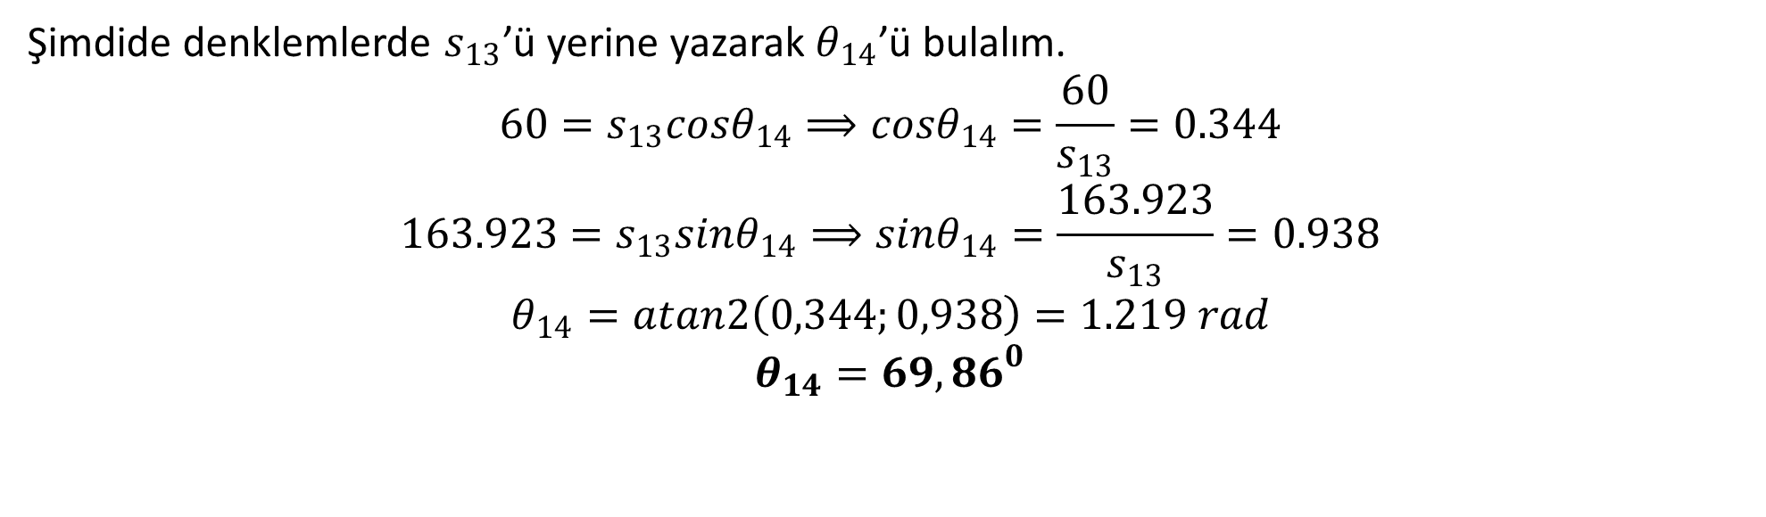
1. Devre Denkleminin Çözümü
Şimdide denklemlerde $s_{13}$’ü yerine yazarak $θ_{14}$’ü bulalım.
$$60=s_{13}cosθ_{14}⟹cosθ_{14}=\frac{60}{s_{13}}=0.344$$
$$163.923=s_{13}sinθ_{14}⟹sinθ_{14}=\frac{163.923}{s_{13}}=0.938$$
$$θ_{14}=atan2\left(0,344;0,938\right)=1.219 rad$$
$$θ_{14}={69,86}^{0}$$

Slide 18
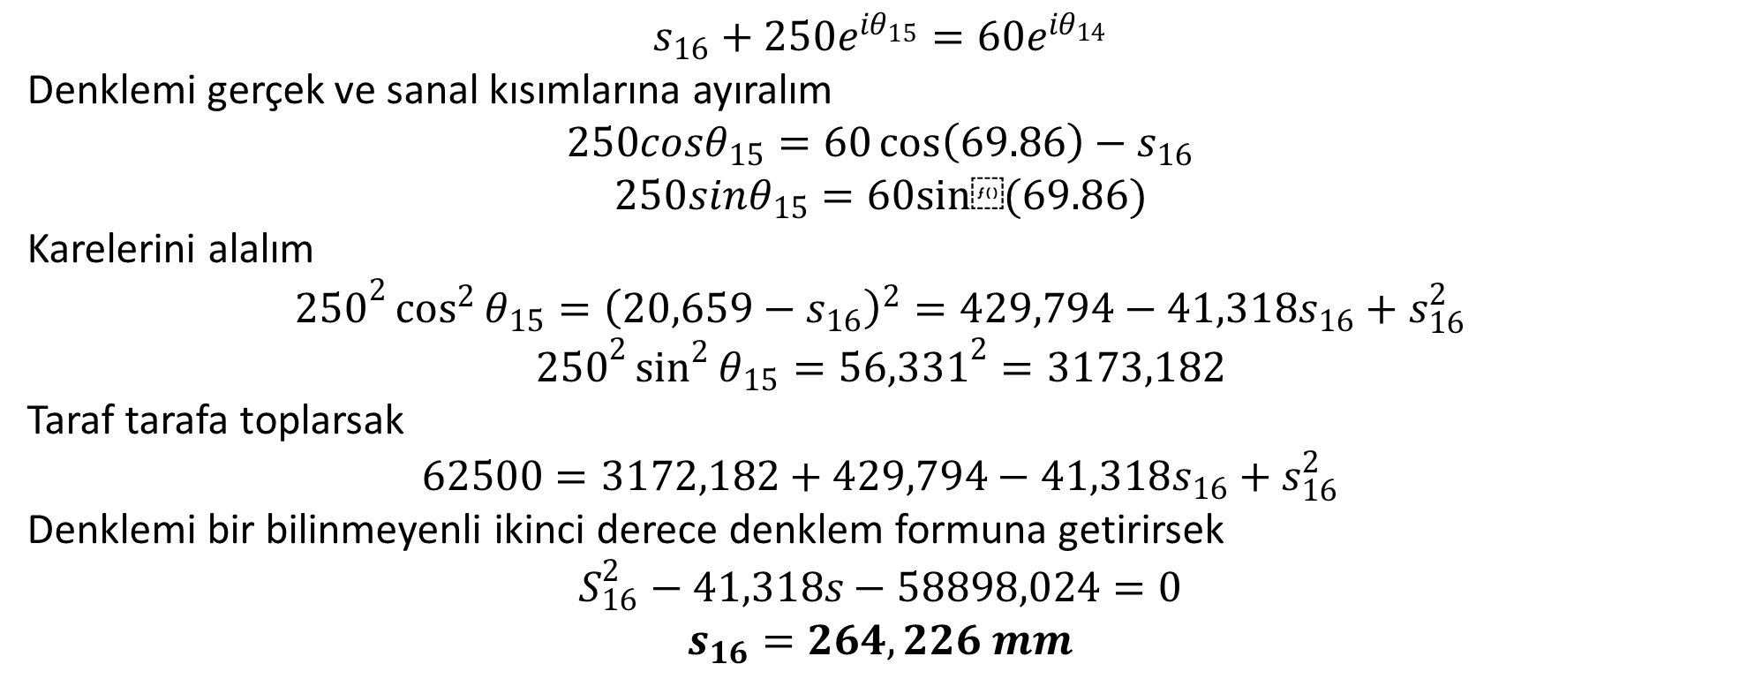
2. Devre Denkleminin Çözümü
$$s_{16}+250e^{iθ_{15}}=60e^{{iθ}_{14}}$$
Denklemi gerçek ve sanal kısımlarına ayıralım
$$250cosθ_{15}=60\cos\left(69.86\right)−s_{16}$$
$$250sinθ_{15}=60sin⁡(69.86)$$
Karelerini alalım
$${250}^{2}\cos^{2}{θ_{15}}={\left(20,659−s_{16}\right)}^{2}=429,794−41,318s_{16}+s_{16}^{2}$$
$${250}^{2}\sin^{2}{θ_{15}}={56,331}^{2}=3173,182$$
Taraf tarafa toplarsak
$$62500=3172,182+429,794−41,318s_{16}+s_{16}^{2}$$
Denklemi bir bilinmeyenli ikinci derece denklem formuna getirirsek
$$S_{16}^{2}−41,318s−58898,024=0$$
$$s_{16}=264,226 mm$$

Slide 19
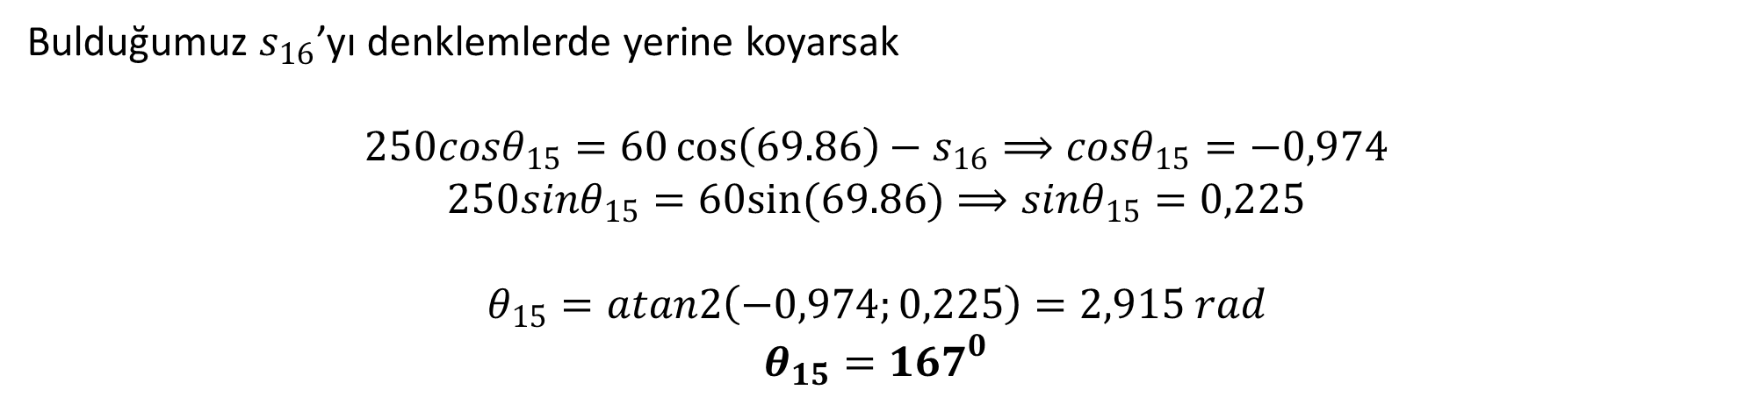
2. Devre Denkleminin Çözümü
Bulduğumuz $s_{16}$’yı denklemlerde yerine koyarsak
$$250cosθ_{15}=60\cos\left(69.86\right)−s_{16}⟹cosθ_{15}=−0,974$$
$$250sinθ_{15}=60sin(69.86)⟹sinθ_{15}=0,225$$
$$θ_{15}=atan2\left(−0,974;0,225\right)=2,915 rad$$
$$θ_{15}={167}^{0}$$

Slide 20
Üçüncü Problem

Slide 21
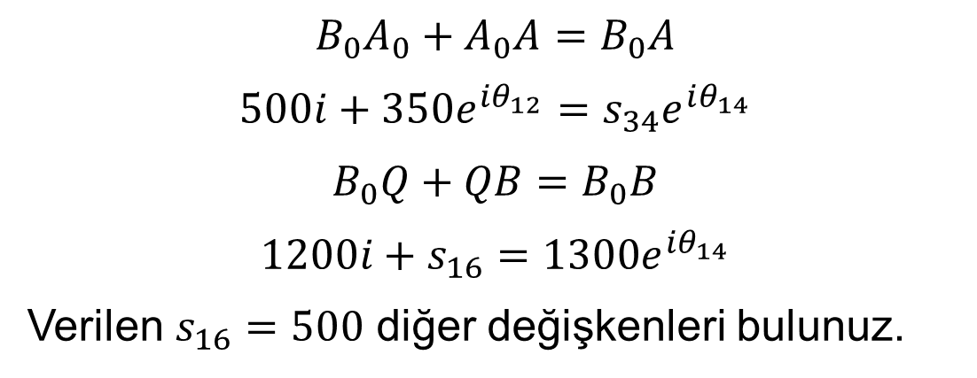
$$B_{0}A_{0}+A_{0}A=B_{0}A$$
$$500i+350e^{iθ_{12}}=s_{34}e^{iθ_{14}}$$
$$B_{0}Q+QB=B_{0}B$$
$$1200i+s_{16}=1300e^{iθ_{14}}$$
Verilen $s_{16}=500$ diğer değişkenleri bulunuz.

Slide 22
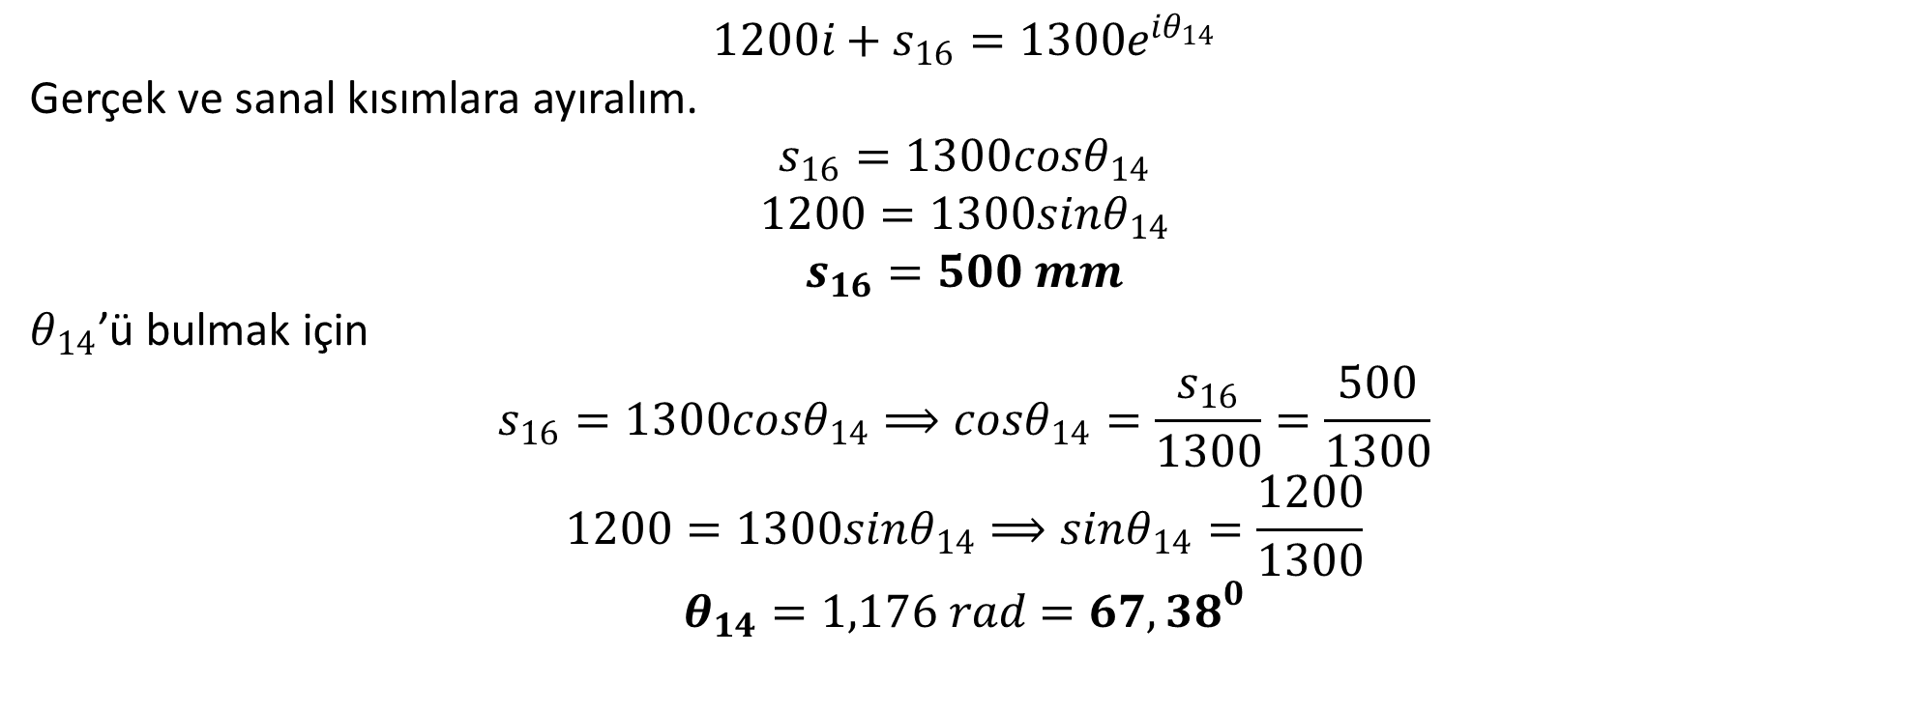
2. Devre Denkleminin Çözümü
$$1200i+s_{16}=1300e^{iθ_{14}}$$
Gerçek ve sanal kısımlara ayıralım.
$$s_{16}=1300cosθ_{14}$$
$$1200=1300sinθ_{14}$$
$$s_{16}=500 mm$$
$θ_{14}$’ü bulmak için
$$s_{16}=1300cosθ_{14}⟹cosθ_{14}=\frac{s_{16}}{1300}=\frac{500}{1300}$$
$$1200=1300sinθ_{14}⟹sinθ_{14}=\frac{1200}{1300}$$
$$θ_{14}=1,176 rad={67,38}^{0}$$

Slide 23
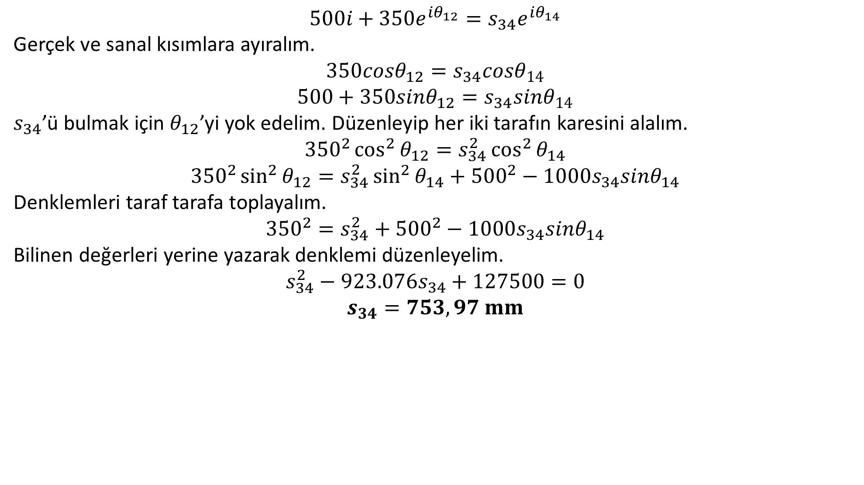
1. Devre Denkleminin Çözümü
$$500i+350e^{iθ_{12}}=s_{34}e^{iθ_{14}}$$
Gerçek ve sanal kısımlara ayıralım.
$$350cosθ_{12}=s_{34}cosθ_{14}$$
$$500+350sinθ_{12}=s_{34}sinθ_{14}$$
$s_{34}$’ü bulmak için $θ_{12}$’yi yok edelim. Düzenleyip her iki tarafın karesini alalım.
$${350}^{2}\cos^{2}{θ_{12}}=s_{34}^{2}\cos^{2}{θ_{14}}$$
$${350}^{2}\sin^{2}{θ_{12}}=s_{34}^{2}\sin^{2}{θ_{14}}+{500}^{2}−1000s_{34}sinθ_{14}$$
Denklemleri taraf tarafa toplayalım.
$${350}^{2}=s_{34}^{2}+{500}^{2}−1000s_{34}sinθ_{14}$$
Bilinen değerleri yerine yazarak denklemi düzenleyelim.
$$s_{34}^{2}−923.076s_{34}+127500=0$$
$$s_{34}=753,97 mm$$

Slide 24

1. Devre Denkleminin Çözümü
$$350cosθ_{12}=s_{34}cosθ_{14}⟹cosθ_{12}=\frac{s_{34}cosθ_{14}}{350}=0,8285$$
$$350sinθ_{12}=s_{34}sinθ_{14}−500⟹sinθ_{12}=\frac{s_{34}sinθ_{14}−500}{350}=0,5599$$
$$s_{34}=753,97 mm$$
$$θ_{14}={67,38}^{0}$$
$$θ_{12}=atan2\left(0,8285;0,5599\right)=0,5943 rad$$
$$θ_{12}={34,05}^{0}$$

Slide 25
Dördüncü Problem

Slide 26









$$G_{3}$$
Uzuv Boyutları
A₀A | a₂ | 0,6 m
AB | a₃ | 1,2 m
AG₃ | g₃ | 0,5 m
B₀B | a₄ | 0,8 m
A₀B₀ | a₁ | 1,2 m
β₃ |  | 30°
$$B$$
$$β_{3}$$
$$A$$
$$θ_{13}$$
3
4
2
$$θ_{12}$$
$$θ_{14}$$
$$A_{0}$$
1
$$B_{0}$$
$θ_{12}={60}^{0}$ iken $G_{3}$ noktasının konumunu bulunuz.

Slide 27
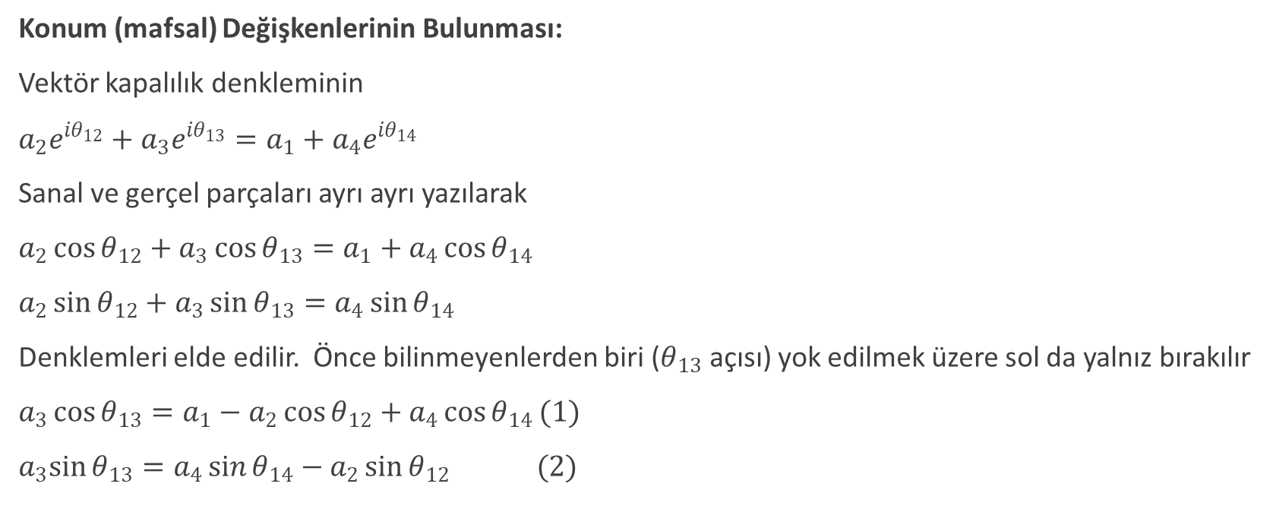
Çözüm
Konum (mafsal) Değişkenlerinin Bulunması:
Vektör kapalılık denkleminin
$a_{2}e^{iθ_{12}}+a_{3}e^{iθ_{13}}=a_{1}+a_{4}e^{iθ_{14}}$
Sanal ve gerçel parçaları ayrı ayrı yazılarak
$a_{2}\cos{θ_{12}}+a_{3}\cos{θ_{13}}=a_{1}+a_{4}\cos{θ_{14}}$
$a_{2}\sin{θ_{12}}+a_{3}\sin{θ_{13}}=a_{4}\sin{θ_{14}}$
Denklemleri elde edilir. Önce bilinmeyenlerden biri ($θ_{13}$ açısı) yok edilmek üzere sol da yalnız bırakılır
$a_{3}\cos{θ_{13}}=a_{1}−a_{2}\cos{θ_{12}}+a_{4}\cos{θ_{14}}(1)$
$a_{3}sin{θ_{13}}=a_{4}\sin{θ_{14}}−a_{2}\sin{θ_{12} (2)}$

Slide 28
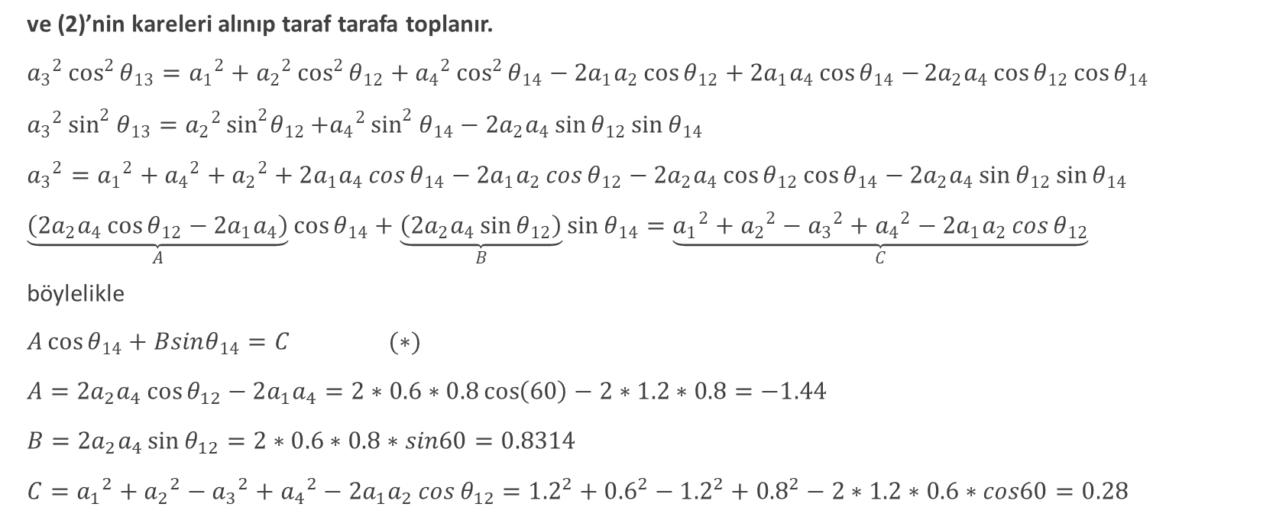
Çözüm
ve (2)’nin kareleri alınıp taraf tarafa toplanır.
${a_{3}}^{2}\cos^{2}{θ_{13}}={a_{1}}^{2}+{a_{2}}^{2}\cos^{2}{θ_{12}}+{a_{4}}^{2}\cos^{2}{θ_{14}}−2a_{1}a_{2}\cos{θ_{12}}+2a_{1}a_{4}\cos{θ_{14}−}{2a}_{2}a_{4}\cos{θ_{12}}\cos{θ_{14}}$
${a_{3}}^{2}\sin^{2}{θ_{13}}={a_{2}}^{2}\sin^{2}θ_{12}{+{a_{4}}^{2}\sin^{2}{θ_{14}}−{2a}_{2}a_{4}\sin{θ_{12}}\sin{θ_{14}}}$
${a_{3}}^{2}={a_{1}}^{2}+{a_{4}}^{2}+{a_{2}}^{2}+2a_{1}a_{4}\cos{θ_{14}}−{2a}_{1}a_{2}\cos{θ_{12}}−{2a}_{2}a_{4}\cos{θ_{12}}\cos{θ_{14}}−{2a}_{2}a_{4}\sin{θ_{12}}\sin{θ_{14}}$
$\underset{A}{\underbrace{\left({2a}_{2}a_{4}\cos{θ_{12}}−2a_{1}a_{4}\right)}}\cos{θ_{14}}+\underset{B}{\underbrace{\left({2a}_{2}a_{4}\sin{θ_{12}}\right)}}\sin{θ_{14}}=\underset{C}{\underbrace{{a_{1}}^{2}+{a_{2}}^{2}−{a_{3}}^{2}+{a_{4}}^{2}−{2a}_{1}a_{2}\cos{θ_{12}}}}$
böylelikle
$A\cos{θ_{14}+Bsinθ_{14}=C} (∗)$
$A={2a}_{2}a_{4}\cos{θ_{12}}−2a_{1}a_{4}=2∗0.6∗0.8\cos\left(60\right)−2∗1.2∗0.8=−1.44$
$B={2a}_{2}a_{4}\sin{θ_{12}}=2∗0.6∗0.8∗sin60=0.8314$
$C={a_{1}}^{2}+{a_{2}}^{2}−{a_{3}}^{2}+{a_{4}}^{2}−{2a}_{1}a_{2}\cos{θ_{12}}={1.2}^{2}+{0.6}^{2}−{1.2}^{2}+{0.8}^{2}−2∗1.2∗0.6∗cos60=0.28$
a₂ | 0,6 m
a₃ | 1,2 m
a₄ | 0,8 m
a₁ | 1,2 m

Slide 29
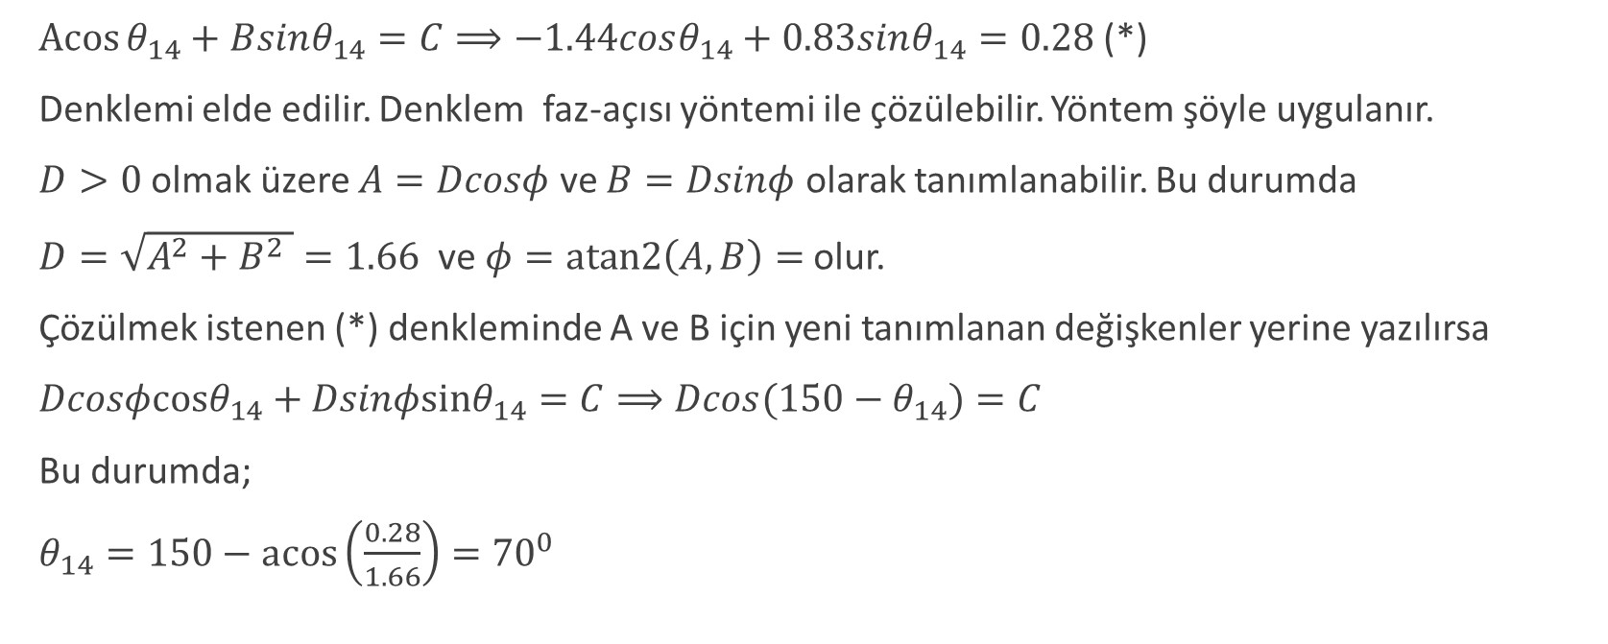
Çözüm
$\operatorname{Acos}{θ_{14}}+Bsinθ_{14}=C⟹−1.44cosθ_{14}+0.83sinθ_{14}=0.28$ (*)
Denklemi elde edilir. Denklem faz-açısı yöntemi ile çözülebilir. Yöntem şöyle uygulanır.
$D>0$ olmak üzere $A=Dcosφ$ ve $B=Dsinφ$ olarak tanımlanabilir. Bu durumda
$D=\sqrt{A^{2}+B^{2} }=1.66$ve $φ=atan2\left(A,B\right)=$olur.
Çözülmek istenen (*) denkleminde A ve B için yeni tanımlanan değişkenler yerine yazılırsa
$Dcosφcosθ_{14}+Dsinφsinθ_{14}=C⟹Dcos(150−θ_{14})=C$
Bu durumda;
$θ_{14}=150−\operatorname{acos}\left(\frac{0.28}{1.66}\right)={70}^{0}$

Slide 30

Çözüm
$θ_{13}=atan2\left(, \left(a_{1}−a_{2}\cos{θ_{12}}+a_{4}\cos{θ_{14}}\right);\left(a_{4}\sin{θ_{14}}−a_{2}\sin{θ_{12}}\right)\right)$
$θ_{13}=atan2\left(\left(1.2−0.6\cos{60}+0.8\cos{70}\right);\left(0.8\sin{70}−0.6\sin{60}\right) \right)$
$θ_{13}=atan2\left(1.174;0.232 \right)$
$θ_{13}={11.178}^{0}$
a₂ | 0,6 m
a₃ | 1,2 m
a₄ | 0,8 m
a₁ | 1,2 m

Slide 31
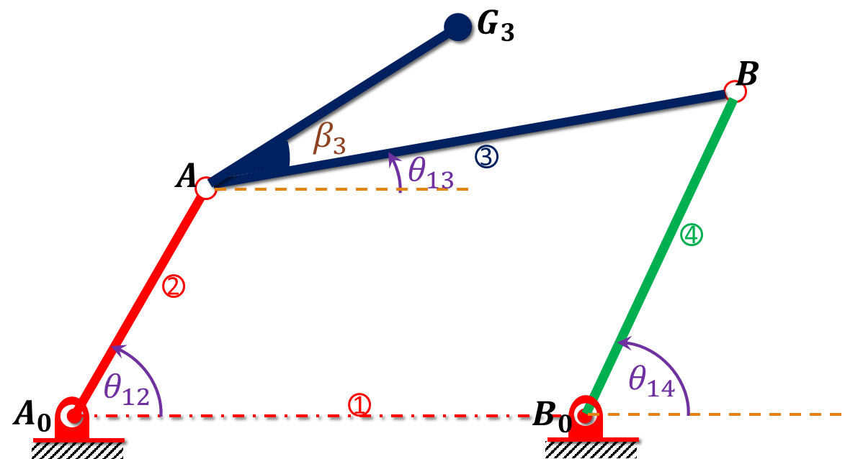
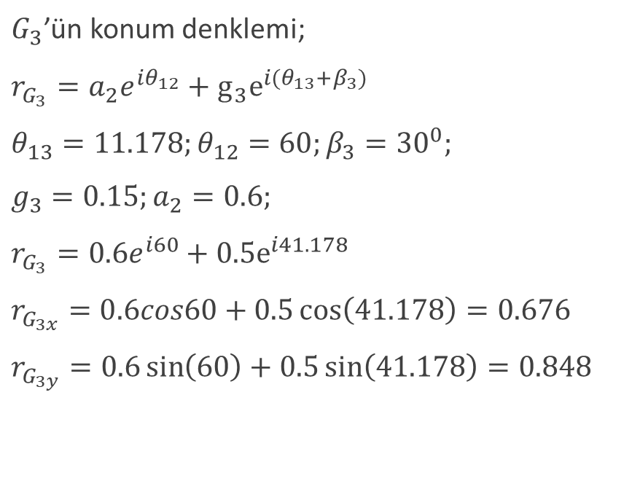
Çözüm
$G_{3}$’ün konum denklemi;
$r_{G_{3}}=a_{2}e^{iθ_{12}}+g_{3}e^{i(θ_{13}+β_{3})}$
$θ_{13}=11.178;θ_{12}=60;β_{3}={30}^{0};$
$g_{3}=0.15;a_{2}=0.6;$
$r_{G_{3}}=0.6e^{i60}+0.5e^{i41.178}$
$r_{G_{3x}}=0.6cos60+0.5\cos\left(41.178\right)=0.676$
$r_{G_{3y}}=0.6\sin\left(60\right)+0.5\sin\left(41.178\right)=0.848$

Slide 32










$$B$$
$$A$$
$$θ_{13}$$
3
4
$$G_{4}$$
2
$$β_{4}$$
$$E$$
$$θ_{12}$$
$$θ_{14}$$
$$A_{0}$$
1
$$B_{0}$$

